Slide 1
[
]
도서대출 프로젝트
4조
전유현, 박찬일, 박재형
Notes:
목차, 상황분석, 타겟분석, 결론도출

Slide 2
CONTENTS
Ⅰ. 화면 정의
Ⅱ. 타겟 분석
Ⅲ. 결론 도출
Ⅳ. 기대 효과

Slide 3
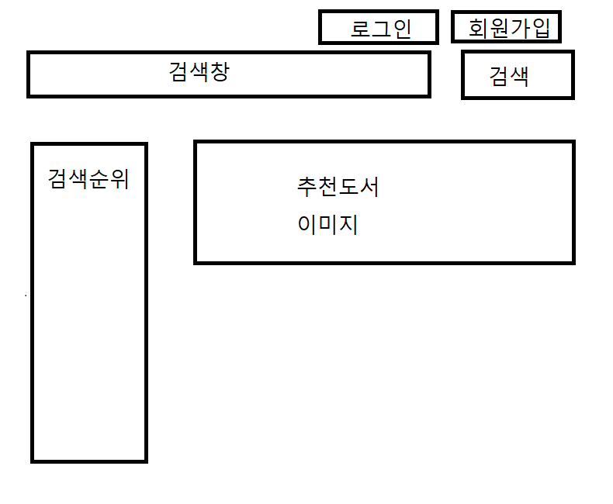
Ⅰ. 화면 정의
-메인 화면
검색 순위
- 검색이 많이 된 도서들 순위매겨서 출력
추천도서
- json을 사용하여
도서이미지 노출

Slide 4
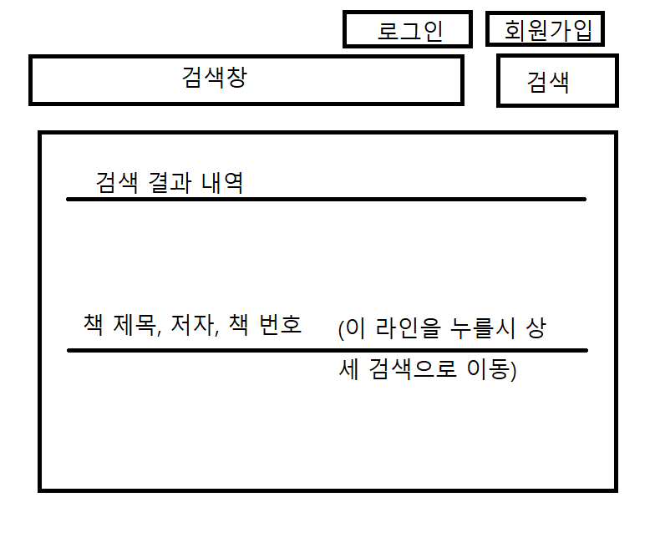
Ⅰ. 화면 정의
-도서 검색 후 화면
-검색 한 도서 DB에서 비교후 출력시킴
-공공데이터에서 도서 데이터 가져옴
-비로그인시 로그인 화면으로 넘어감

Slide 5
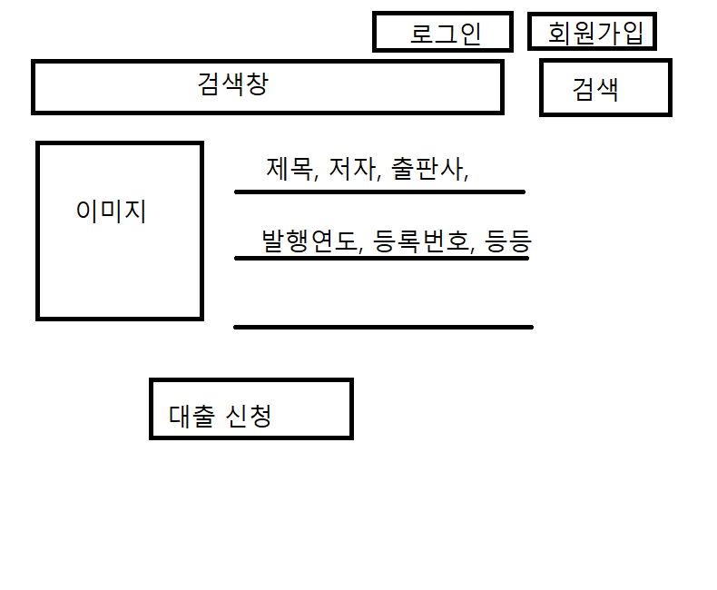
Ⅰ. 화면 정의
-도서 상세보기
-대출하기 위해서는 로그인이 필요
-대출 신청 눌렀을 때 비로그인시 로그인 화면으로 넘어감

Slide 6
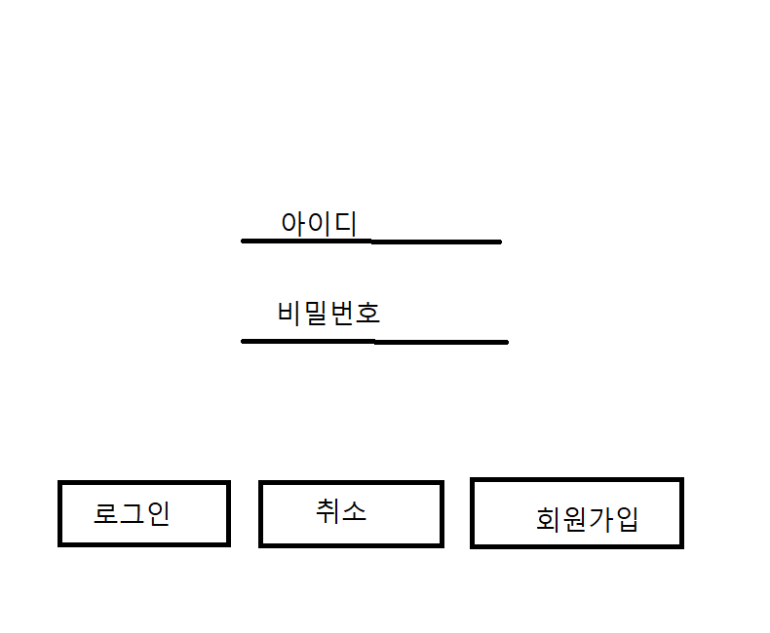
Ⅰ. 화면 정의
- 로그인 화면
- 아이디 , 비밀번호 입력 후 저장된 회원 DB와 비교 후 데이터가 있으면 로그인 성공
- 회원가입 버튼을 누르면 회원가입 창으로 넘어감

Slide 7
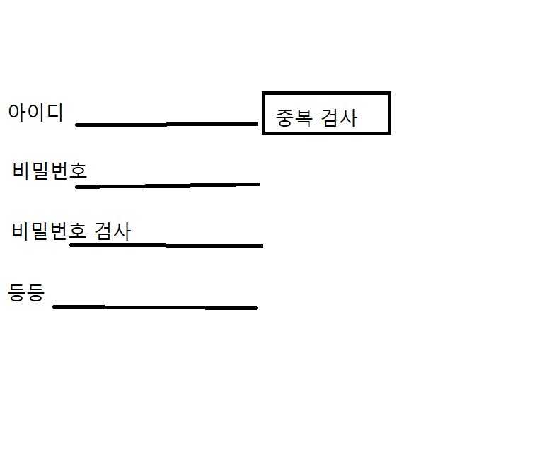
Ⅰ. 화면 정의
- 회원가입 화면
중복 검사
- 회원 DB와 비교후 입력한 아이디가 있으면 회원가입 안됨.

Slide 8
[
]
감사합니다
Thank you for Listening!
Notes:
목차, 상황분석, 타겟분석, 결론도출

